Slide 1
第 4 章 指令系统
4.1 指令系统的发展与性能
4.2 指令格式
4.3 寻址方式
4.4 指令系统的的分类与基本指令
4.5 精简指令系统计算机RISC和CISC

Slide 2
4.1 指令系统的发展与性能
指令就是要计算机执行某种操作的命令，因又称为机器指令。
指令系统是计算机系统性能的集中体现，是软件与硬件的界面。
4.1.1 指令系统的发展
一台计算机中所有机器指令的集合，称为这台计算机的指令系统。指令系统是表征一台计算机性能的重要因素，它的格式与功能不仅直接影响到机器的硬件结构，而且也直接影响到系统软件，影响到机器的适用范围。

Slide 3
4.1.2 指令系统的性能
一个完善的指令系统应该具备下面几个方面的性能。
1. 完备性
完备性是指用汇编语言编写各种程序时，指令系统直接提供的指令足够使用，而不必用软件来实现。
2. 高效性
高效性是指利用该指令系统所编写的程序能够高效率地运行。高效率主要表现在程序占据存储空间小、执行速度快。

Slide 4
3. 规整性
规整性包括指令系统的对称性、匀齐性、指令格式和数据格式的一致性。对称性是指：在指令系统中所有的寄存器和存储器单元都可同等对待，所有的指令都可使用各种寻址方式。匀齐性是指：一种操作性质的指令可以支持各种数据类型。
4.兼容性
系列机各机种之间具有相同的基本结构和共同的基本指令集，因而指令系统是兼容的，即各机种上基本软件可以通用。但由于不同机种推出的时间不同，只能做到“向上兼容” 。

Slide 5
4.1.3 计算机语言与硬件结构的关系
汇编语言和高级语言有各自的特点。汇编语言与硬件的关系密切，编写程序紧凑、占内存小、速度快，特别适合于编写经常与硬件打交道的系统软件；而高级语言不涉及机器的硬件结构，通用性强、编写程序容易，特别适合于编写与硬件没有直接关系的应用软件。

Slide 6
4.2 指令格式
4.2.1 指令操作码与地址码
4.2.2 指令字长度与扩展方法
4.2.3 指令格式举例

Slide 7
所谓指令格式是指一条指令由什么样的代码组成。
一条指令就是机器语言的一个语句，它是一组有意义的二进制代码，指令的基本格式如下：
操作码字段 | 地址码字段
其中操作码字段指明了指令的操作性质及功能，地址码则给出了操作数或操作数的地址。

Slide 8
4.2.1 操作码
操作码部分指出了计算机要执行什么性质的操作，如进行加法、减法、取数、存数等。
计算机要为每条指令分配一个确定的操作码。不同的指令，用不同的编码来表示，每一个编码表示一条指令。
每个操作码代表的功能均由CPU上相应的电路来实现，因此机器就能执行操作码所要表示的操作。操作码的长度n（即操作码的位数）决定了指令系统中完成不同操作的指令条数，如某机器的操作码长度为n，则不同指令的条数最多为2^{n}。n越大，则指令条数越多，功能越强，指令系统的规模也就越大。

Slide 9
目前在指令操作码设计上主要采用以下两种编码方式
1. 固定长度操作码
操作码的长度是固定的，且集中放在指令字的一个字段中，指令的其余部分全部用于地址码。例如IBM370机和VAX-11系列机，操作码的长度均为8位，可表示256种不同的操作。
2. 可变长度操作码
Intel8086/Pentium 所采用

Slide 10
例如，设某机器的指令字长度为16位，有4位基本操作码字段和3个4位地址码字段，其格式如下：
（1）三地址指令15条：其操作码由4位基本操作码的0000－1110组合给出，剩余一个组合1111用于把操作码扩展到A1。
（2）同样二地址指令15条
1111 0000-- 1111 1110
（2）同样一地址指令15条
1111 1111 0000-- 1111 1111 1110
（3）零地址指令的16条，操作码扩展到整个指令字，则操作码有16位，，由1111 1111 1111 0000－1111 1111 1111 1111给出。
共表示61条指令。
OP | A1 | A2 | A3

Slide 11
4.2.2 地址码
地址码用于指定操作数和存放运算结果的地址，通常称为操作数。操作数可以是一个直接的数或者是一个数据所在的地址，它以空格与操作码分开。
1.零地址指令 P96
格式：
OP
2.一地址指令 P96
格式：
OP | A
给出一个地址，该地址既是操作数的地址，又是操作数结果的地址。

Slide 12
3.二地址指令
格式：
OP | A1 | A2
它有两个地址码A1和A2，分别指明参与操作数在内存中或运算器中通用寄存器的地址，其中地址A1兼作存放操作结果的地址。
功能：（A1）OP（A2）→A1
4.三地址指令
格式：
OP | A1 | A2 | A3
它有两个地址码A1和A2， A1为被操作数地址，也称源操作数地址；A2为操作数地址，也称终点操作数地址；A3为存放操作结果的地址。
功能：（A1）OP（A2）→A3

Slide 13
5 多地址指令
这类指令有3个以上的操作数地址，指令码长，在某些性能较好的大、中型以及高挡小型机中采用，如字符串处理指令、向量、矩阵运算指令等。为了描述一批数据，指令中往往需要用多个地址来指明数据存放的首地址、长度和下标等信息

Slide 14
4.2.3 指令格式举例
1. Intel 8086/8088的指令格式
Intel 8086是Intel公司于1978年推出的16位的微型机，字长16位。 操作码为
单字长指令:二地址码
双字长指令：一地址码
三字长指令：无地址码
OP | A1 | A2

Slide 15
4.3 寻址方式
所谓寻址方式，就是寻找该操作数或指令的有效地址的方式 。
寻址方式分为两类，即指令寻址方式和操作数寻址方式。
指令的地址由程序计数器（PC）规定的，而数据的地址是由指令规定的。
PC（重要寄存器）:总是存放下一条要执行的指令的内存地址。

Slide 16
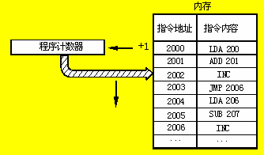
4.3.1 指令的寻址方式
指令寻址的有两种，顺序寻址方式，跳跃寻址方式。
。
1. 顺序寻址方式
程序中的指令序列在内存中是顺序存放的。因此，程序执行时，是从该程序中的第一条指令开始，逐条取出执行的。
。

Slide 17
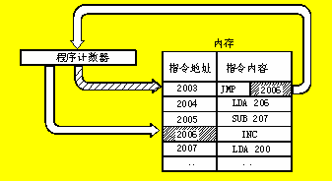
2 跳跃寻址方式
当程序执行的顺序发生转移时，指令的寻址就采取跳跃的寻址方式。所谓跳跃，是指下一条指令的地址码不是由程序计数器给出，而是由本条指令给出。指令计数器的内容也必须相应改变，以便及时跟踪新的指令地址。

Slide 18
4.3.2 数据的寻址方式
所谓的操作数的寻址方式，就是形成操作数有效地址（EA）的方法。
操作码（OP） 寻址方式特征（MOD） 形式地址A
形式地址，是指令字结构中给出的地址量。而寻址方式特征位，通常由间址位（I）和变址位（X）等组成，如果指令无间址和变址的要求，则形式地址就是有效地址；如果指令中指明要进行变址或间址变换，则形式地址就不是有效地址。

Slide 19
1. 隐含寻址（零地址指令）
这种类型的指令，不是明显地给出操作数的地址，而是在指令中隐含着操作数的地址。指令格式明显指出的仅是第一操作数的地址D。累加寄存器AC对单地址指令格式来说是隐含地址。
2. 立即寻址
操作数本身放在指令字内，形式地址A不是操作数的地址，而是操作数本身，如下图所示。

Slide 20
3.寄存器寻址
指令地址码部分给出某一通用寄存器地址，而且所需的操作数就在这一寄存器中，则称为寄存器寻址。通用寄存器的数量一般在几个至几十个之间，比存储单元少很多，因此地址码短，而且从寄存器中存取数据比从存储器中存取快得多，所以这种方法可以缩短指令长度、节省存储空间，提高指令的执行速度，在计算机中得到广泛应用。
例如：
MOV AX，CX
MOV DS，AX

Slide 21
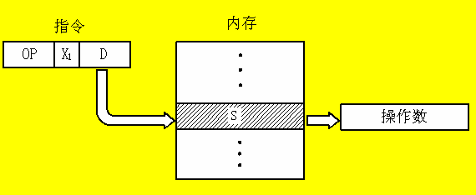
4.直接寻址
指令中的形式地址A就是操作数的真实地址EA，这种寻址方式称为直接寻址方式，又称为绝对寻址方式。如图5-3所示。

Slide 22
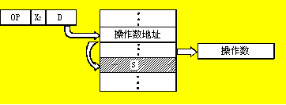
5.间接寻址
指令地址字段中的形式地址D不是操作数的真正地址，而是操作数地址的地址。
EA=（D）

Slide 23
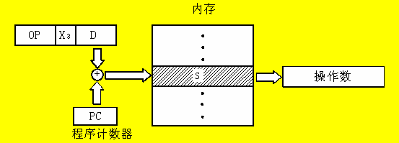
6.相对寻址方式
相对寻址是把程序计数器PC的内容加上指令格式中的形式地址D而形成操作数的有效地址。程序计数器的内容就是当前指令的地址

Slide 24
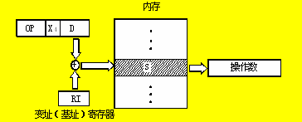
7. 变址和基址寻址方式
把某个变址寄存器或基址寄存器的内容,加上指令格式中的形式地址而形成操作数的有效地址。其中寻址模式X₄指出变址或基址寻址方式的特征。

Slide 25
变址寻址和基址寻址的地址计算方法相同，但二者又有细微的区别。习惯上基址寻址中基址寄存器提供基准值而指令提供位移量，而变址寻址中变址寄存器提供位移量而指令提供基准值。
基址寻址主要用以解决程序在存储器中的定位和扩大寻址空间等问题。通常基址寄存器中的值只能由系统程序设定，由特权指令执行，而不能被一般用户指令所修改，因此确保了系统的安全性。

Slide 26
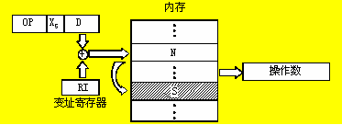
8.复合寻址方式
复合寻址方式是把间接寻址方式同相对寻址方式或变址方式相结合而形成的寻址方式。它分为先间接方式和后间接方式两种。
(1) 变址间接式
EA=((RI)+D)

Slide 27
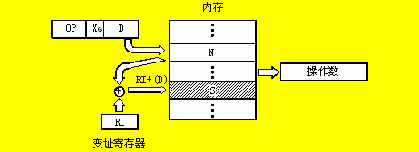
(2)间接变址式
先将形式地址作间接变换（D）=N，然后把N和变址寄存器的内容相加，即得操作数的有效地址。
EA=RI+(D)=RI+N

Slide 28
9. 块寻址方式
块寻址方式经常用在输入输出指令中,以实现外存储器或外部设备同内存之间的数据块传送。块寻址方式在内存中还可用于数据块的移动。
块寻址时，通常在指令中指出数据块的起始地址和数据块的长度（字数或字节数）。如果数据块是定长的，只需在指令中指出数据块的首地址；如果数据块是变长的，可用三种方法指出它的长度：
1)指令中划出字段指出长度。
2)指令格式中指出数据块的首地址和末地址。
3)由块结束字符指出数据块长度。

Slide 29
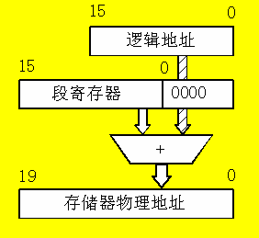
10. 段寻址方式
Intel 8086和8088等微型机中采用了段寻址方式，在形成20位的物理地址时，段寄存器中的16位数会自动左移4位，然后与16位偏移量相加，即可形成所需的内存地址，

Slide 30
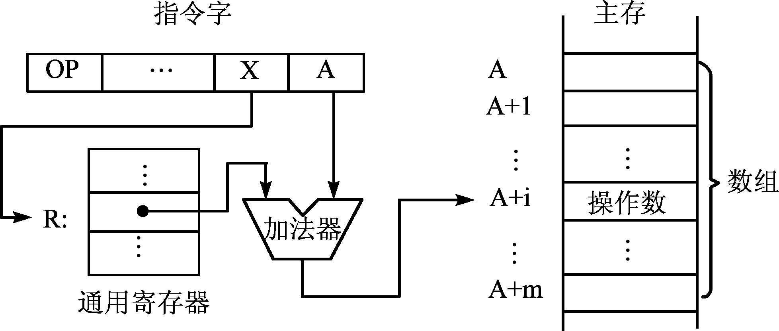
例如：
MOV AX，[SI]

Slide 31
假如用户用高级语言编程，根本不用考虑寻址方式，因为这是编译程序的事，但若用汇编语言编程，则应对它有确切的了解，才能编出正确而又高效的程序。此时应认真阅读指令系统的说明书，因为不同计算机采用的寻址方式是不同的，即使是同一种寻址方式，在不同的计算机中也有不同的表达方式或含义。
思考：设计指令系统时，数据的寻址方式越多越好吗？为什么？

Slide 32
4.4 指令系统的分类与基本指令
4.4.1 指令系统的分类
一个较完善的指令系统，应包括数据传送指令、算术运算指令、逻辑运算指令、程序控制指令、输入/输出指令、字符串处理指令、堆栈操作指令、特权指令等。

Slide 33
1.数据传送指令
（1）寄存器与寄存器之间RR的数据传送；
（2）寄存器与存储器之间RM的数据传送，通常称之为取数/存数指令；
（3）存储器与存储器之间MM的数据传送;
（4）CPU与外部设备之间的数据传送，通常称之为输入/输出指令。

Slide 34
2 算术/逻辑运算指令
(1) 算术运算指令 这类指令用以实现二进制或十进制的定点算术运算和浮点运算功能，主要包括：二进制定点加、减、乘、除指令，浮点数加、减、乘、除算术运算指令，十进制算术运算指令，求反、求补指令，算术移位指令，算术比较指令。
(2) 逻辑运算指令 这类指令用以实现对两个数的逻辑运算和位移功能，主要包括逻辑加、逻辑乘、按位加、逻辑非、逻辑移位等指令，主要用于代码的转换、判断及运算。

Slide 35
3 移位操作指令
移位指令用以实现将操作数向左或向右移动若干位的功能，包括算术移位、逻辑移位和循环移位三种。
算术逻辑指令还有一个很重要的作用，就是用于实现简单的乘除运算。算术左移或右移n位，分别实现对带符号数乘以2 ^{n}或除以2 ^{n}的运算；同样逻辑左移或右移n位，分别实现对无符号数乘以2 ^{n}或除以2 ^{n}的运算。这种方法要比用乘、除指令进行乘除运算快得多。

Slide 36
4 程序控制指令
这类指令用于控制程序流的转移。计算机有时会遇到特殊情况：机器执行到某条指令时，出现了几种不同结果，这时机器必须执行一条转移指令，根据不同结果进行转移，从而改变程序原来执行的顺序。这种转移指令称为条件转移指令。
用于控制程序流的转移。包括条件转移指令和无条件转移指令。

Slide 37
4 程序控制指令
条件转移指令，根据不同结果进行转移，从而改变程序原来执行的顺序。
转移条件有进位标志（C）、结果为零标志（Z）、结果为负标志（N）、结果溢出标志（V）和结果奇偶标志（P）等。
无条件转移指令：转子程序指令、返回主程序指令、中断返回指令等。

Slide 38
5 输入输出指令
输入输出指令主要用来启动外部设备，检查测试外部设备的工作状态，并实现外部设备和CPU之间，或外部设备和外部设备之间的信息传送。
6 堆栈操作指令
堆栈操作指令通常有两条。一条是进栈指令(PUSH)，另一条是退栈指令(POP)。

Slide 39
7 字符串处理指令
字符串处理指令是一种非数值处理指令，包括字符串传送、字符串转换、字符串比较、字符串查找、字符串抽取、字符串替换等。这类指令在文字编辑中对大量字符串进行处理十分方便。
8. 特权指令
特权指令是指具有特殊权限的指令。主要用于系统资源的分配和管理，包括改变系统的工作方式，检测用户的访问权限，修改虚拟存储器管理的段表、页表，完成任务的创建和切换等。

Slide 40
4.4.2 基本指令系统
一台CISC（复杂指令系统计算机）的指令系统一般多达二三百条，例如DEC的VAX11/780计算机有303条指令,18种寻址方式。Pentium机有191条指令，9种寻址方式。但是对CISC机进行的测试表明，最常使用的是一些最简单最基本的指令，并且仅占指令总数的20％，但在程序中出现的频率却占80％。

Slide 41
4.5 CISC和RISC
4.5.1 精简指令系统计算机（RISC）
RISC指令系统最大的特点是
（1）选取使用频率最高的一些简单指令。
（2）指令长度固定，指令格式种类少，寻址方式种类少。
（3）只有取数／存数指令访问存储器，其余指令的操作都是在寄存器之间进行。

Slide 42
4.5.2 CISC复杂指令系统计算机的特点：
CISC指令系统主要存在以下几方面的问题：
（1）效率问题
（2）实现问题
（3）软硬件界面问题
CISC复杂指令系统计算机的特点是：
(1) 指令系统越来越复杂，指令数目一般多达二三百条；
(2)寻址方式多；
(3)指令格式多；
(4)指令字长不固定；
(5)可访存指令不加限制；
(6)各种指令使用频率相差很大；
(7)各种指令执行时间相差很大；
(8)大多数采用微程序控制器。

Slide 43
指令系统结构设计还会遇到一些问题，如：
  处理器必须向下兼容其他的微处理器吗？
  微处理器将处理何种类型和规模的数据？
  需要中断吗？
  需要条件指令吗？
思考:对与系列微处理器来说，要求指令系统具有向下兼容性，请结合应用实际分析这一特性的优缺点。

Slide 44
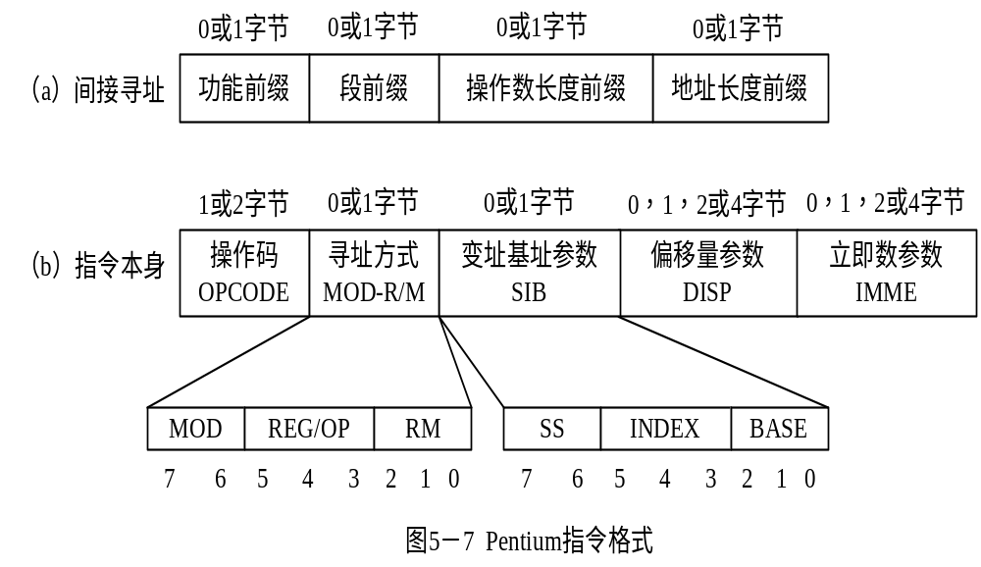
5.4.3 指令系统举例
1.Pentium指令系统

Slide 45
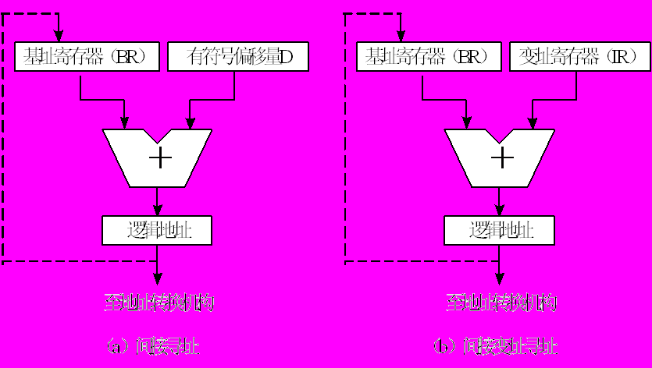
2.Power PC指令系统

Slide 46
指令系统的发展
在20世纪70年代后期，许多公司、科研机构都开始了对CISC的研究，期望找到一种更好的方法来改善CISC的缺点，研究的结果就产生了RISC风格的计算机系统。这种计算机系统是CISC的另一个极端，其特点前面已讲过，在此不再赘述。研究者认为，这样的系统一方面性能不比CISC差，另一方面更适合VLSI的实现、适合流水和并行处理技术的应用。

Slide 47
从第一台RISC风格的计算机问世开始，CISC和RISC之间的争论就开始了，这种争论持续了好多年后才平息。一方面是RISC随着速度和芯片密度的不断提高，RISC系统日趋复杂，而CISC也逐步采用了部分RISC技术（如指令流水线、分级Cache、增加通用寄存器等）；另一方面，通过量化的测试，能够对两者的性能有个客观的评价。

Slide 48
本章小结
本章主要讲述了计算机指令系统的基本概念，指令的格式、指令的操作数、操作数的存储以及操作数的寻址方式等。指令系统是表征计算机性能的重要因素，它的格式与功能不仅直接影响到机器的硬件结构，而且也影响到系统软件，是计算机用户所使用的各种软件与计算机硬件系统之间的接口，无论多么复杂、功能多么强大的软件，凡是能够在机器上直接运行的目标程序都是由一系列机器指令组成的。一台计算机的指令系统设计的好坏与否，不但直接关系着对程序设计的支持程度，也关系着该计算机的硬件结构，是计算机设计中一个需要十分关注的问题。

Slide 49
习题四
一、选择题
1.在指令的地址字段中，直接指出操作数本身的寻址方式，称为（ ）
A.隐含地址 B.立即寻址
C.寄存器寻址 D.直接寻址
2.寄存器间接寻址方式中，操作数处在（ ）
A.通用寄存器 B.主存单元
C.程序计数器 D.堆栈
3.对一个区域内的成批数据采用循环逐个进行处理时，常用的指令寻址方式是（ ）
A.变址寻址方式 B.相对寻址方式
C.基址寻址方式 D.间接寻址方式
4.下列指令中，属于逻辑左移指令的是（ ）
A.SHL B.SAL
C.SHR D.SAR

Slide 50
5.二地址指令中，操作数的物理位置不可安排在（ ）
A.主存单元和指令中 B.两个主存单元
C.一个主存单元和一个寄存器 D.两个寄存器
6.为了缩短指令中某个地址段的位数，有效的方法是采用（ ）
A.立即寻址 B.变址寻址
C.间接寻址 D.寄存器寻址
二、填空题
1.计算机中的指令是一组有意义的 。
2.指令系统是表征一台计算机 的重要因素，它的 不仅直接影响到机器的硬件结构而且也影响到系统软件的 。
3.一条指令包含两方面的信息，一是 字段，表示“做什么”的操作信息。二是 字段，用于指定要参与操作的操作数的地址信息。
4.指令操作码字段表征指令的 ，而地址码字段指示 。微小型机中多采用 混合方式的指令格式。

Slide 51
5.单地址指令中，其中一个操作数是 的，另一个操作数通过地址字段安排在 和
中。
6.某计算机字长16位，它的存储容量为128KB，若按字编址，它的寻址范围为 。
7.为了加快指令的执行速度，可以将指令所需的操作数直接存放在寄存器中，这种寻址方式称为 。
8.所谓寻址方式就是寻找操作数的地址，其最终目的就是找到所需要的 。
9.如果指令中给出的操作数有效地址并不是操作数的真正地址，而是存放操作数的主存单元的地址，即操作数地址的地址，则这种寻址方式称为 。
10.变址寻址使用的是CPU中的 寄存器，变址寻址将该寄存器中的内容与指令中给出的 相加形成操作数的有效地址。

Slide 52
三、应用题
1.什么叫指令？什么叫指令系统？
2.一个较完整的指令系统应包括哪几类指令？
3.什么是指令的立即寻址方式？说明其经常的用途。
4.在大端存储方式下，向存储器中地址为1000的地方写入一个32位的字1267AB92H，然后分别从存储器中地址为1000，1001，1002，1003的单元读取4个字节。问这4个字节的内容分别是什么？
5.基址寻址和变址寻址的异同是什么？请举例说明。

